Slide 1
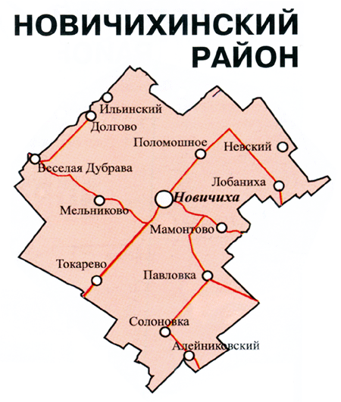
Село Поломошное Новичихинского района Алтайского края
Село Поломошное Новичихинского района Алтайского края образовано 29 августа 1803 года. Административным центром является село Поломошное.
Численность населения Поломошенского сельсовета на 01.01.2017 года - 603; число домохозяйств – 253. Удаленность населенного пункта от районного центра с. Новичиха 10 км. Автобусное сообщение с районным центром два раза в неделю.
На территории сельсовета находятся три крупных фермерских хозяйства, специализирующихся на производстве продукции растениеводства, два магазина, фельдшерско-акушерский пункт, отделение почтовой связи, общеобразовательная средняя школа, культурно-досуговый центр, библиотека.
Наличие в селе высокоскоростного Интернета
В Федеральный реестр муниципальных образований Российской Федерации внесено 10.11.2005 года.

Slide 2
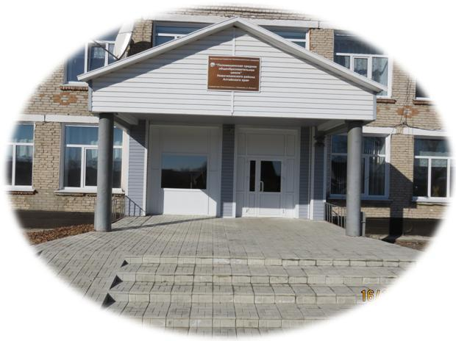
Муниципальное казенное общеобразовательное учреждение "Поломошенская средняя общеобразовательная школа" Новичихинского района Алтайского края.
Общеобразовательное учреждение образовано как Поломошенская начальная школа в 1928 году.
В 1961 году реорганизована в Поломошенскую из семилетней в восьмилетнюю школу на основании решения исполнительного комитета Новичихинского района совета депутатов трудящихся №196 от 30.08.1961 года, в 1982 году из восьмилетней реорганизована в Поломошенскую среднюю школу на основании решения исполнительного комитета народных депутатов Новичихинского района №72 от 20.04.1982 года. С 1997 года на основании постановления №157 от 10.12.1997г. администрации Новичихинского района школа носит название средней (полного) общего образования. С 2002 года на основании постановления главы администрации Новичихинского района № 28 от 12.02.2002 г. школа имеет организационно-правовую форму: муниципальное общеобразовательное учреждение «Поломошенская средняя общеобразовательная школа» Новичихинского района Алтайского края. В 2017 году на основании постановления Администрации Новичихинского района Алтайского края от 18.04.2017 г. № 133 "О реорганизации МКОУ «Поломошенская СОШ» в форме присоединения к нему МКОУ «Лобанихинская ООШ»" к школе присоединили Лобанихинский филиал.
Количество обучающихся 35 человек. Директор: Фонакова Татьяна Николаевна.
Телефон: (385)5526399
E-mail: polschool@22edu.ru , polomoschnoe.sh@yandex.ru

Slide 3
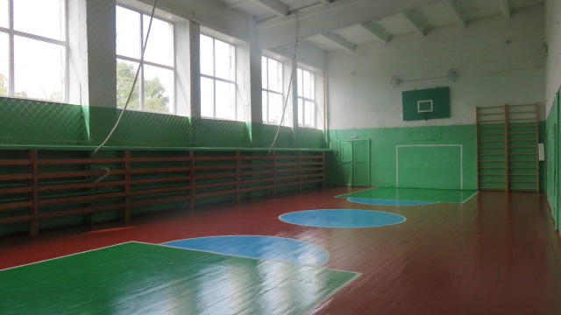
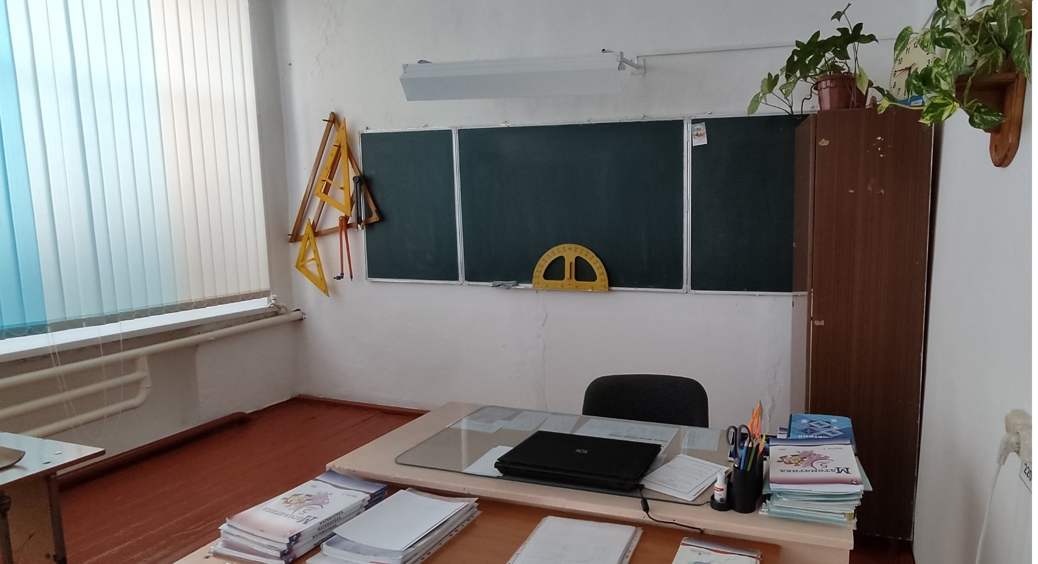
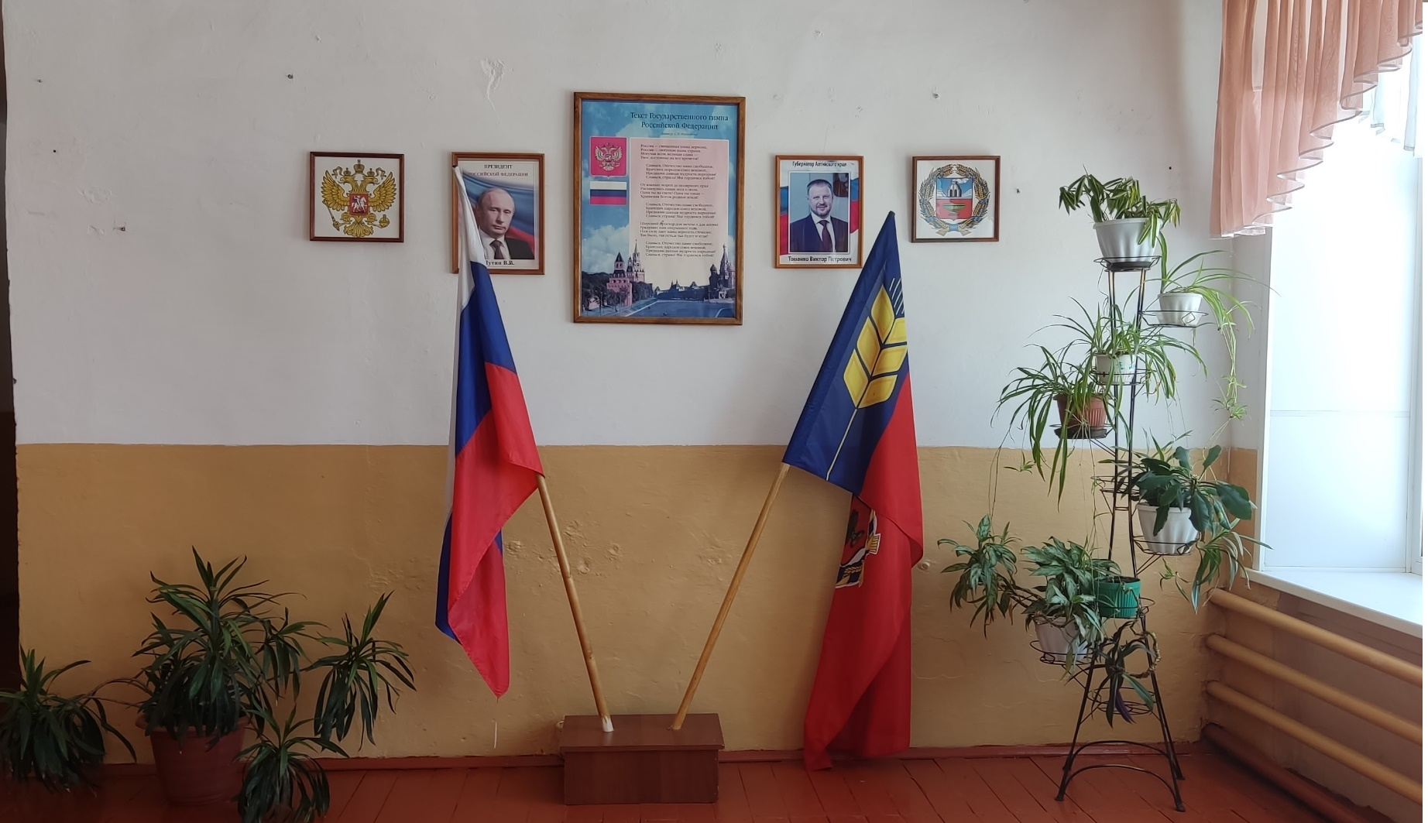
Спортивный зал
Кабинет математики
Уголок Государственных символов
Кабинет информатики

Slide 4
Вакансия
Должность – учитель
Предмет – математика
Основная учебная нагрузка – 18 часов в неделю, по желанию часы внеурочной деятельности, классное руководство.
Размер заработной платы зависит от нагрузки учителя, не менее минимального оклада.

Slide 5
Меры социальной поддержки
Компенсация коммунальных услуг – 2800 рублей.
Компенсация аренды жилья – предоставляется.
Возможность получения краевого единовременного пособия – высшее образование – 300 тыс. рублей, среднее специальное 200 тыс. рублей
Возможность получения выплаты 1 млн. рублей в рамках программы «Земский учитель»
Муниципальные «подъемные» - высшее образование – 70 тыс. рублей, среднее специальное 50 тыс. рублей
Выпускникам вузов и ссузов, трудоустраивающимся впервые, 30% в течении первого, 20% - второго, 10% - третьего года работы.

Slide 6
Меры методической поддержки молодого специалиста
Муниципальное объединение молодых учителей Новичихинского района. Куратор Мальцева Галина Александровна, специалист комитета по образованию.
Муниципальные конкурсы профессионального мастерства для молодых учителей – Педагогический дебют (учителя со стажем не более 3 лет).
Методическая поддержка, наставничество на базе школы, осуществляется учителями стажистами и руководителями ШМО.

